Slide 1
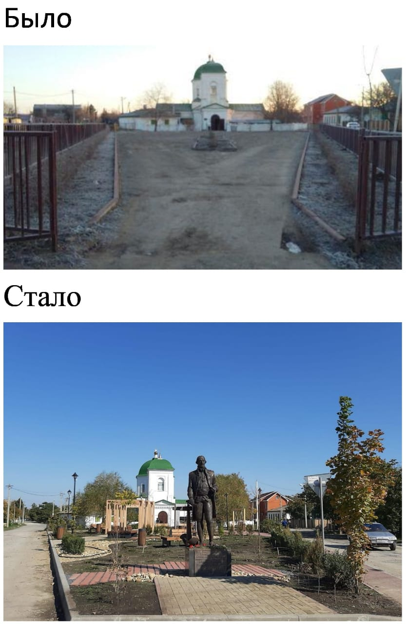
«ФОРМИРОВАНИЕ СОВРЕМЕННОЙ ГОРОДСКОЙ СРЕДЫ»
2019год

Slide 2
РАСХОДЫ ПРОГРАММЫ: Заключены и исполнены контракты на:
Разработку проектно-сметной документации – ООО «Профпроект» за счет средств безвозмездных поступлений на сумму 263 645,00 рублей
Благоустройство общественной территории площадь перед храмом «Всех Святых» в с. Синявское - ООО "Строительная компания Феникс« - на сумму 6 051 844,80 рублей, из них за счет средств федерального бюджета – 5 925 612,16 рублей, за счет средств областного бюджета – 120 930,86 рублей, за счет софинансирования из средств местного бюджета 5 301,78рублей
Услуги по авторскому надзору - ООО «Профпроект» - на сумму 90 000,00рублей, из них за счет средств безвозмездных поступлений на сумму 29 66,00рублей, за счет средств местного бюджета Синявского сельского поселения на сумму- 60 643,00рублей
Услуги по строительному надзору -ООО «ТаганРемСтройККИТ« за счет средств местного бюджета Синявского сельского поселения на сумму- 99 000,00рублей

Slide 3
СПАСИБО ЗА ВНИМАНИЕ
Разработчиком презентации «Формирование современной городской среды» является Администрация Синявского сельского поселения
Наш адрес: 346859, Ростовская область, Неклиновский район с. Синявское, спуск Буденновский, 2 Телефон : 8-86347-2-65-35 Электронный адрес : sp26279@donpac.ru

